Slide 1
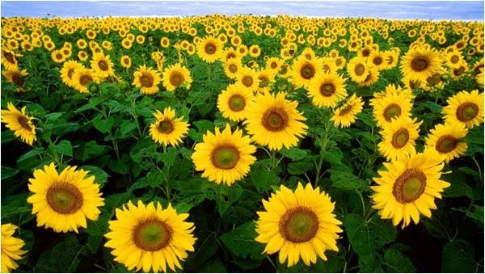
মাল্টিমিডিয়া ক্লাসে স্বাগতম (কেমন আছো সবাই?)

Slide 2
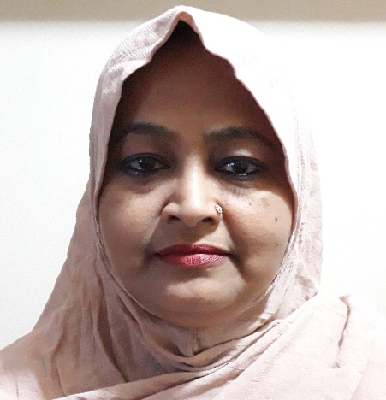
পরিচিতি
শিক্ষক
পাঠ
শাহনাজ আক্তার (এম.এ,এম.এড)
সিনিয়র শিক্ষক (বাংলা)
কোনাবাড়ী এম এ কুদ্দুছ উচ্চ বিদ্যালয়
গাজীপুর সদর,গাজীপুর।
ইমেইল:shahnazakternomi@gmail.com
মোবাইল:01717871696
সাহিত্য কণিকা
অষ্টম-শ্রেণি
বিষয়-কবিতা
মোট শিক্ষার্থী-৫০জন
সময়-৪৫মিনিট

Slide 3
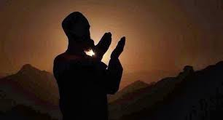
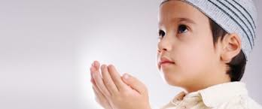
নিচের চিত্র দেখ ও চিন্তা করে বলো তারা কি করছে-
প্রার্থী
প্রার্থী
নিশ্চয় বলবে প্রার্থনা করছে। হ্যাঁ, আর যারা প্রার্থনা করে তারাই হলো প্রার্থী।

Slide 4
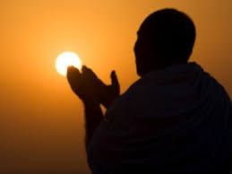
আজকের পাঠ
প্রার্থী
সুকান্ত ভট্টাচার্য

Slide 5
শিখন ফল
এই পাঠ শেষে শিক্ষার্থীরা-
কবি সম্পর্কে বলতে পারবে।
নতুন শব্দের অর্থ বলতে পারবে।
অবেহেলিত মানুষের প্রতি মমত্ববোধ জাগ্রত হবে।
মানুষের দু:খ দুর্দশায় ব্যথিত হবে।

Slide 6
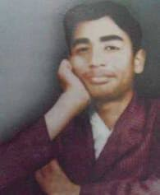
কবি সম্পর্কে জেনে নেই
জন্ম ১৯২৬সালে
মাতুলালয়ে
শোষিত-নিপীড়িত
মানুষের মুক্তির
আন্দোলনে নিজে
জড়ান
কবিতার মধ্যে
প্রতিবাদ ও বিদ্রোহের সুর
দেখা যায়
কবিতায় মানব
মুক্তির জয় গান
দেখা যায়
কাব্য
ছাড়পত্র,ঘুমনেই,
হরতাল
গীতিগুচ্ছ
মাত্র একুশ বছরে
১৯৪৭ সালে
মারা যান

Slide 7
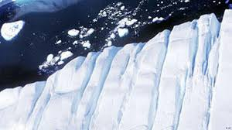
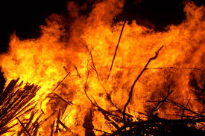
শব্দার্থ দেখে নেই
প্রার্থী
প্রার্থনাকারী
হিমশীতল
তুষারের মতো ঠান্ডা
আগুনের গোলা
অগ্নিপিন্ড

Slide 8
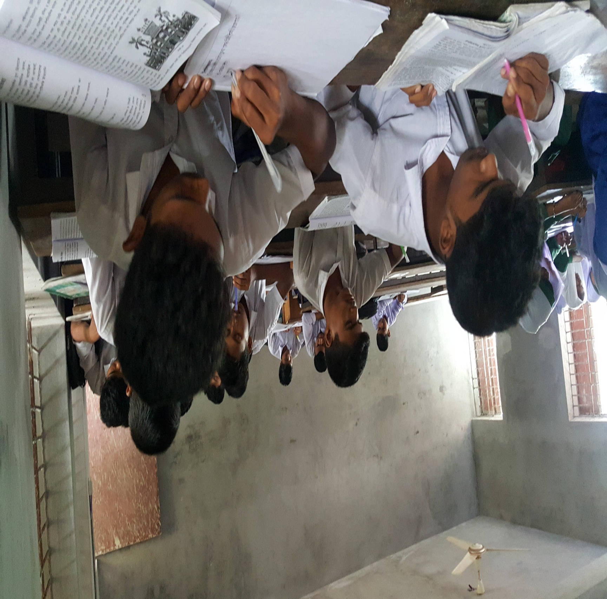
একক কাজ
কবি কত বছর বয়সে মারা যান?
অগ্নিপিন্ড শব্দের অর্থ কী?
কবি কোন রোগে আক্রান্ত হন?
তাঁর রচিত দুটি কাব্যগ্রন্থের নাম বল?

Slide 9
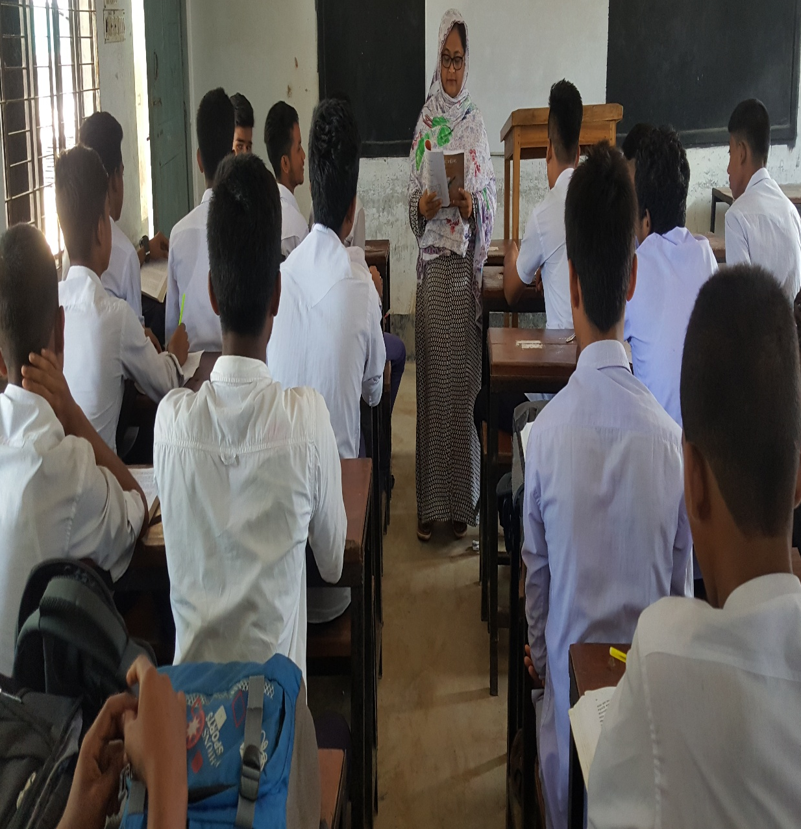
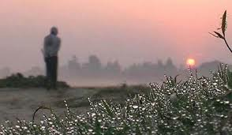
আদর্শ পাঠ
হে সূর্য
শীতের সূর্য
হে সূর্য! শীতের সূর্য!
হিমশীতল সুদীর্ঘ রাত তোমার প্রতীক্ষায়
আমরা থাকি

Slide 10
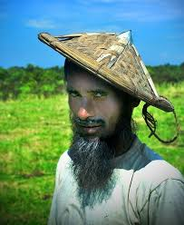
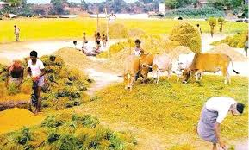
কবিতার চরণের সাথে মিল কর
কৃষক
ধান কাটার
যেমন প্রতীক্ষা করে থাকে কৃষকের চঞ্চল চোখ
ধান কাটার রোমাঞ্চকর দিনগুলির জন্যে।

Slide 11
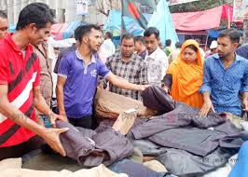
কবিতার সাথে মিল কর
গরম কাপড়
হে সূর্য
হে সূর্য,তমি তো জানো,
আমাদের গরম কাপড়ের কত অভাব!

Slide 12
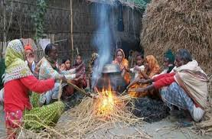
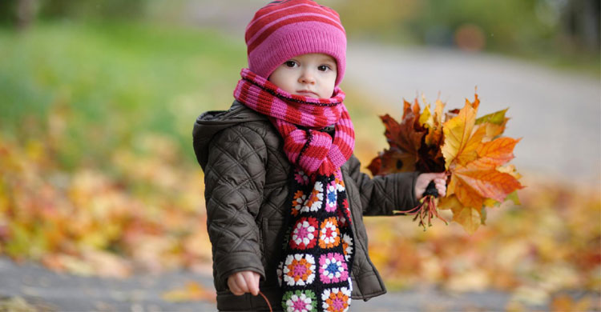
কবিতার সাথে মিল কর-
খড়কুটো
কান ঢাকা
সারারাত খড়কুটো জ্বালিয়ে
এক টুকরো কাপড়ে কান ঢেকে,

Slide 13
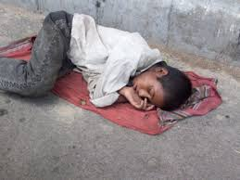
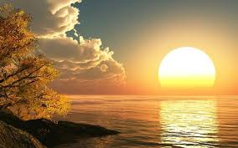
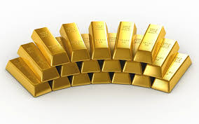
শীতের রাত্র
সকালের রোদ্দুর
সোনা
এক টুকরো রোদ্দুর
কত কষ্টে আমরা শীত আটকাই!
সকালের এক টুকরো রোদ্দুর –
এক টুকরো সোনার চেয়েও মনে হয় দামি।
ঘর ছেড়ে আমরা এদিক ওদিকে যাই-
এক টুকরো রোদ্দুরের তৃষ্ণায়।

Slide 14
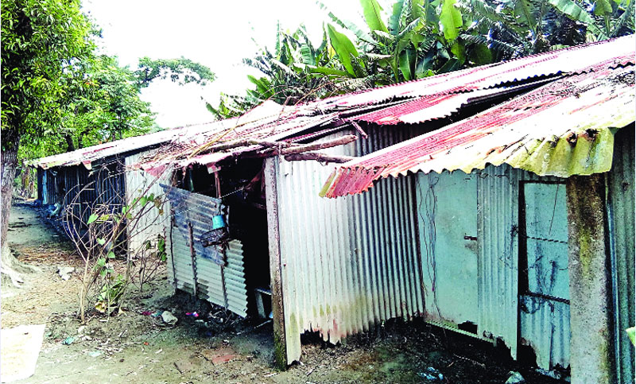
হে সূর্য!
স্যাঁতসেঁতে ঘর
হে সর্য!
তুমি আমাদের স্যাঁতসেঁতে ভিজে ঘরে
উত্তাপ আর আলো দিও,
আর উত্তাপ দিও
রাস্তার ধারের ঐ উলঙ্গ ছেলেটাকে।
উলঙ্গ ছেলে

Slide 15
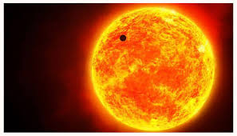
হে সূর্য
জলন্ত অগ্নিপিন্ড
হে সূর্য!
তুমি আমাদের উত্তাপ দিও-
শুনেছি,তুমি এক জলন্ত অগ্নিপিন্ড,

Slide 16
দলীয় কাজ
প্রশ্ন:দারিদ্র্য কখনোই মানুষকে মহৎ করতে
পারে না।–এর পক্ষে
এবং বিপক্ষে প্রত্যেক দল পাঁচটি করে বাক্য লিখ।

Slide 17
মূল্যায়ন
ক)প্রার্থী কবিতাটি কোন কাব্য গ্রন্থ থেকে নেওয়া হয়েছে?
খ)সকালের এক টুকরো রোদকে কার সাথে তুলনা করেছেন?
গ) ‘অগ্নিপিন্ড’অর্থ কি?

Slide 18
বাড়ীর কাজ
ধনী-দরিদ্র বিচারে মানুষের মূল্যায়ন হতে পারে না-এর উপর দশটি
বাক্য লিখে আনবে।

Slide 19
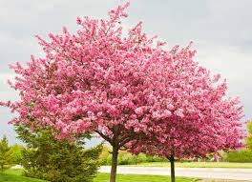
পাঠে আন্তরিক সহযোগীতার জন্য ধন্যবাদ

